Slide 1
计算机问题求解 – 论题4-1 - 线性规划
2019年2月27日
Notes:
1947年美国数学家G.B.Dantzing提出求解线性规划的单纯形法，为这门学科奠定了基础。
1947年美国数学家J.von诺伊曼提出对偶理论,开创了线性规划的许多新的研究领域，扩大了它的应用范围和解题能力。
1951年美国经济学家T.C.库普曼斯把线性规划应用到经济领域，为此与康托罗维奇一起获1975年诺贝尔经济学奖。

Slide 2
问题1：
你能否利用左边的式子和图解释：目标函数、约束条件、可行解、目标值、目标值的可行解、线性规划问题的解、线性规划？
Notes:
有解的线性方程组系数矩阵满秩，有唯一解；
如果不满秩，有无穷多组解；
如果上述方程组变成不等式组，也是无穷多组解；
在无穷多组解中，必定有极值、最值。求极/最，称为线性规划

Slide 3
问题2：
为什么两决策变量线性规划的可行区域一定是凸的？这个性质有什么好处？
Notes:
回答：每个线性约束构成平面上的一个半“平面”。有解的线性规划，所有约束必定形成一个封闭平面。该空间一定是凸平面。
该凸平面被定义为单纯形。
单纯形上进行最优解搜索，必定可以迅速压缩到顶点上：遍历所有顶点，顶点必定是可行解，某个顶点必定是最优解。（simplex方法）
单纯形使得simplex算法处处有定义；

Slide 4
Y
单纯形是什么？单纯形算法的基本思路在哪里？
推广到四个甚至更多的决策变量构成的线性规划？
X
Z
一个三决策变量的线性规划形成的单纯形
Notes:
围绕边界进行计算，一定会找到最优解。
单纯形使得最优解一定位于某个顶点或者某个结构（四决策变量及以上）上

Slide 5
问题3：
如何理解下列语句：
Although we cannot easily graph linear programs with more than two variables, the same intuition holds. If we have three variables, then each constraint corresponds to a half-space in three-dimensional space. The intersection of these half-spaces forms the feasible region.

Slide 6
问题4：
线性规划问题中的不等式能不能用严格的大于或小于？
Notes:
不能。严格的大于或者小于，会形成可行区域的开区间，使得我们找不到最优解。

Slide 7
线性规划问题的标准形式
Notes:
有时，X被称为决策向量，c称为价值向量；A称为系数矩阵；

Slide 8
问题5：
为什么说这不是“标准形式”，
Notes:
X2没有约定大于等于0

Slide 9
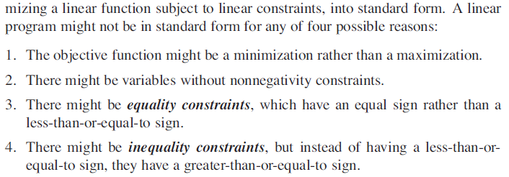
Notes:
定义L是非标准线性规划，L’是变换后的标准线性规划：
1，两个线性规划的可行解空间没有变化，L’的最优解（最大）取负后，就是L的最优解（最小）
2，

Slide 10
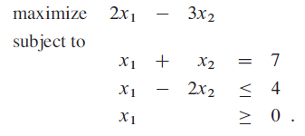
问题6：
如何将它转化为标准形式？这两个线性规划“一样”吗？
Notes:
不一样，但是我们希望它们“等价”：解出标准形式的最优解后，能够方便地得到原规划的最优解；
Min转max，只是目标函数改了，可行解区域 没有变化（不等式组没有改变）

Slide 11
问题7：
我们说两个线性规划“等价” (equivalent) 是什么意思？
Notes:
分情形：两个最大函数的线性规划，如果存在两个单射函数项目投射（两个单射函数未必构成相互的反函数）；如果一个最大一个最小线性规划，前者的可行解的负值一定是后者的可行解。
等价的意义：后者很明显，标准型的最优解，取负就是原型的最优解；前者中，标准型的可行解可以通过变换过程中的信息，计算得到原型的可行解。且最优解相互对应。

Slide 12
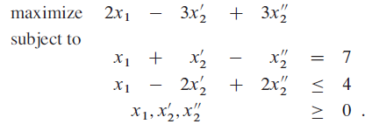
L：
L’：
问题8：
这两个线性规划是如何等价的？
Notes:
L1中的解<x1,x21,x22>对应L中的解<x1,x21-x22>
L中的解<x1,x2>对应L1中的解<x1,0,x2>(x2<0)或者<x1,x2,0>(x2>0)

Slide 13
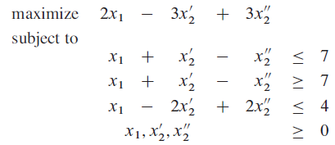
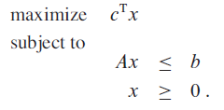
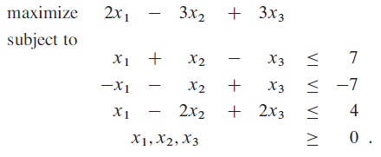

Slide 14
再回头看看这四种情况下的标准化及最优解的获得：

Slide 15
问题9：
怎么样就可以将不等式改写为等式形式？
我们为什么“无”中生有这个变量？
这个变量为什么取名为松弛变量？
Notes:
Slack：富余的
约束式左右的差距（富余）越小，目标值越大；可行解越靠近最优解，松弛变量越小。
松弛式：针对每个约束条件，定义一个松弛变量
松弛变量为0时，最完美
因此，所有松弛变量和最小时，目标值最大，最优解出现
直观上说，等式更容易进行求解

Slide 16
线性规划：Slack Form
Notes:
因此，所有松弛变量和最小时，目标值最大，最优解出现
某个松弛变量为0时，该变量所在的约束式成为线性方程，该方程的解就是某个可行解：这个可行解处于某个单纯形的顶点上！
这可能就是单纯形算法的命名原因。

Slide 17
线性规划：Slack Form
0+
注意：这是“省略”形式。
省了什么？
Notes:
省略了一些词语，省略了明显的非负约束
一定要注意：A是b-合式中的系数矩阵；

Slide 18
Simplex: 基本思想
问题10: 如何入手这样的线性规划求解？

Slide 19
第一步：找到它的松弛形式
Why?
Notes:
尝试着将某个松弛变量“紧致”到0，让我们把视野聚焦到某个“点”、“边”、“面”等单纯形的广义“顶点”上！
找到这样的基本变量和非基本变量的“设置”方案，
然后观察目标函数值

Slide 20
Simplex方法的“解”的结构
非基本变量
< x1, x2, x3, x4, x5, x6 >
有序偶
基本变量
解结构中列示的变量性质，不是按照有序偶中位置决定的，是松弛式中变量的位置决定的
Notes:
基本解：一个系统的非基本变量均赋值为0时，解出基本变量，构成的解<非基本变量列表,基本变量列表,>,基本解的格式是按照原始系统中的变量下标确定，今后不再变动；
在目标函数中诸正的Cj中挑选一个；
看哪个约束条件对这个cj的约束最强：左边非负
基本解前提下，目标函数值取决于目标函数中的v（其它变量均取值为0）。每次迭代，选择的xj系数都是正的，每次解出来的xj也是正的，v只会增加不会减少。
目标函数中v是正的，其余系数均为负数。
所有的基本解都是可行解。每次迭代都是等价的。

Slide 21
基本解、基本可行解
基本解< 0, 0, 0, 30, 24, 36 >: 所有非基本变量设为0，代入求解基本变量
基本可行解< 0, 0, 0, 30, 24, 36 >: 可行的基本解（基本变量值大于等于0）
单纯形算法中，基本解通常都是可行的

Slide 22
为什么要定义基本解？
每个基本解都对应一个目标值
< 0, 0, 0, 30, 24, 36 >=》0
< 8, 4, 0, 18, 0, 0 > =》28
想办法获得一系列的“基本解”：使得目标值不减，逼近最优解！
如何获得这样的系列基本解？
不断地紧致各个松弛变量（基本变量）到0
Notes:
本质上，就是单纯形的点、线、面
本质上就是高斯消元法

Slide 23
初始基本解：<0,0,0,30,24,36>, 目标值：0
如果一个线性规划的松弛形式的初始基本解是可行的，b具有什么特征？
Notes:
大于等于0

Slide 24
高斯消元
背后什么含义？
1，在目标函数中选一个最大正系数非基本变量x1；
尝试增大x1，使得z增大
但x1的增加，必须满足约束条件
2，找到最紧的第三条约束，解出x1：
x1一定有个正的b’和一个负的x6
3，将x1代入系统中其它约束和目标函数
得到一个新系统
新系统和原系统一定等价
构造新系统的初始基本解
新系统的目标函数值一定不减
经过一次pivoting
Notes:
X1的系数是目标函数中最大的正的系数，x1的增大，对目标值影响最大。可以首选
当第一次pivot变换之后，看到了x6这个松弛变量为0的可行解（选择了某个凸的可行解空间、单纯形的顶点）

Slide 25
1，在目标函数中选一个最大正系数非基本变量x1；
2，找到最紧的第三条约束，解出x1：
x1一定有个正的b’和一个负的x6
3，将x1代入系统中其它约束和目标函数
目标函数的值一定不减
4，找到新系统的基本解：可行，x6紧致到0
看到了x6这个松弛变量为0的可行解
选择了某个凸的可行解空间(单纯形)的顶点
5，这种代数变换使得两个系统是等价的！
经过一次pivoting
背后什么含义？
新系统的基本解：<9,0,0,21,6,0>, 目标值：27
<x1,x2,x3,x4,x5,x6>,
Notes:
X1的系数是目标函数中最大的正的系数，x1的增大，对目标值影响最大。可以首选
当第一次pivot变换之后，看到了x6这个松弛变量为0的可行解（选择了某个凸的可行解空间(单纯形)的顶点）

Slide 26
接下来怎么办？
迭代
1，如何选择哪个非基本变量去tight某个松弛变量？
目标函数中c_{j}为正数且最大的那个x_{j}
2，如何选择哪个约束条件去tight那个松弛变量？
对于x_{j}约束函数最紧的那条对应的松弛变量

Slide 27
经过一次pivoting
<9,0,0,21,5,0>, 目标值27
<0,0,0,30,24,36>, 目标值0
经过两次pivoting
三次pivoting后，无可替换了。
<33/4,0,3/2,69/4,0,0>, 目标值111/4
基本解<8,4,0,18,0,0>, 目标值：28

Slide 28
一般情况下，迭代在何时结束？
三次pivoting后，无可替换了。
基本解<8,4,0,18,0,0>, 目标值：28
Notes:
目标函数中，所有ci均为负数

Slide 29

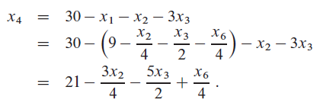



Slide 30
每一轮Pivot得到“新”系统的基本解
直接设置
相应的算法步骤
Notes:
每一次“翻转”，都能够得到一个等价的新线性规划系统，得到一个新系统的“基本解”。

Slide 31
这个向量干嘛用的？
寻找最紧约束
l=6

Slide 32
单纯形算法正确性的几个要素(当线性规划系统有最优解时)
1，部分正确性
算法终止时，应该返回一个原线性规划系统的可行解
该可行解应该是最优解
2，完全正确性
算法必定会终止

Slide 33
如果有“初始可行解”……
问题12.2:
Feasible就是每个变量有非负值, 为什么?
问题12.1:
为什么要考量这个循环不变式?
循环不变式
Notes:
12.1：所有系统的约束上界都大于等于0；有初始可行解的规划系统，诸bi均应大于等于0

Slide 34
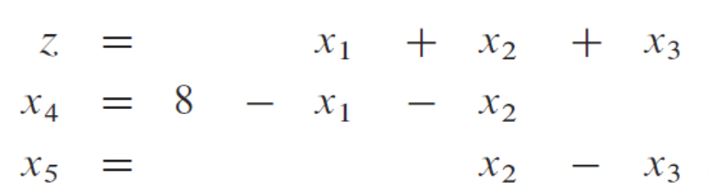
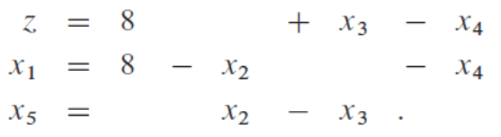
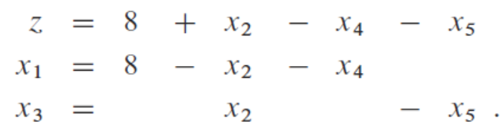

Slide 35
问题13:
什么情况下Simplex算法不能终止?
但是要注意：“偶尔”一次pivot目标函数值不递增, 也不一定不终止。
Notes:
Pivot之后，松弛型没有变化：循环，算法一定不会终止
转动之后，目标函数值不增，算法不一定不终止：松弛型要变！

Slide 36
问题14：
给定一个线性规划，为什么可以有很多不同的等价slack形式？又为什么只会有有限多种slack形式？这个问题与Simplex算法终止性有什么关系？
Notes:
不同的松弛型：转动形成的等价松弛型（转不动的松弛型就是最优解出现的松弛型）
选定一组基本变量，松弛型也就确定了。而所有的变量个数是n+m个（某个基本变量，n个非基本变量）：最多是C（n+m，m）个松弛型；
每次迭代都应该发生一次松弛型变异，否则循环。

Slide 37
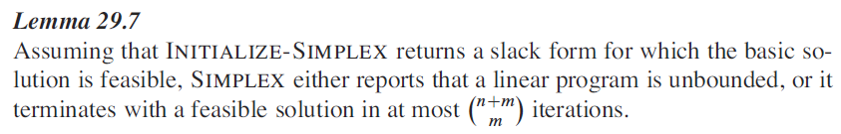
这个算法到底会否必定终止？

Slide 38

线性规划的对偶
算法的正确性
大小互换；
行列互换。

Slide 39

一个很强的对偶线性规划系统间的目标值特性：
对偶系统的任何可行解的目标值一定不小于原始系统的任意目标值
将对偶系统定义中的右式代入即可

Slide 40
问题15：
对偶与线性规划的最优解有什么关系？
两个相互对偶系统的“等目标值” 可行解一定是最优解！
Notes:
类似最大流最小割：原始系统的一个可行解如果等于对偶系统的某个可行解，则均是最优解。

Slide 41
关键问题是：等值的“对偶解”存在吗？

Slide 42
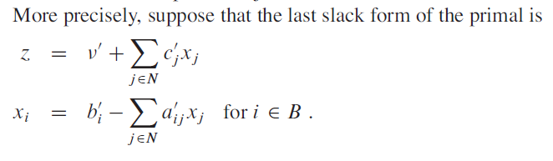
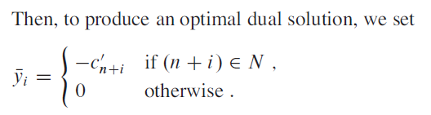
基本解<8,4,0,18,0,0>, 目标值：28
$\overline{y}=<\overline{y1},$ $\overline{y2}$, $\overline{y3}$>=<-c4’,,-c5’, -c6’>=<0, 1/6, 2/3 >
可以验证，这个解是对偶系统的最优解

Slide 43
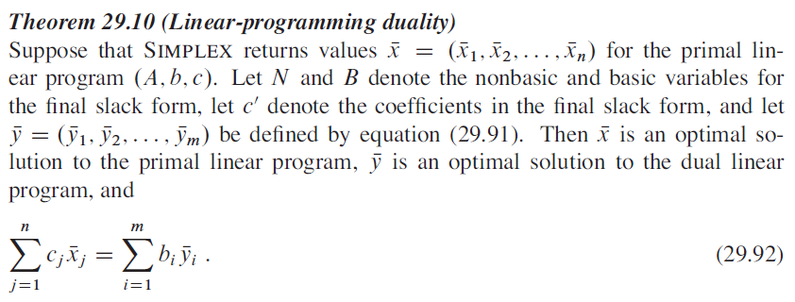
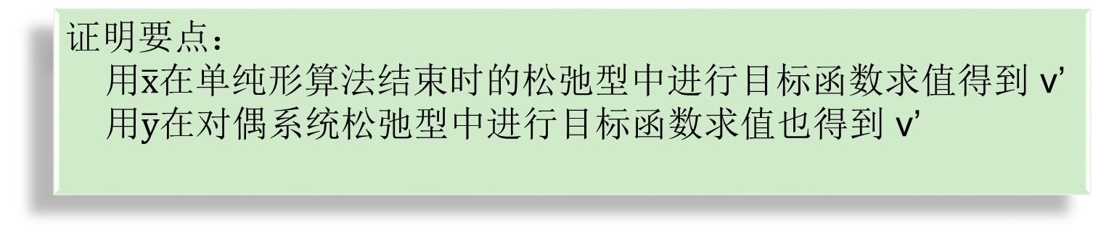
证明要点：
用$\overline{x}在$单纯形算法结束时的松弛型中进行目标函数求值得到 v’
用$\overline{y}在$对偶系统松弛型中进行目标函数求值也得到 v’

Slide 44
Notes:
1947年美国数学家G.B.Dantzing提出求解线性规划的单纯形法，为这门学科奠定了基础。

Slide 45
Open Topic:
1，请证明松弛操作前后的两个线性规划系统是等价的；
2，某养鸡专业户养鸡1000只，用大豆和谷物饲料混合喂养。每天每只鸡平均吃混合饲料0.5公斤，其中应至少含有0.1公斤蛋白质和0.002公斤钙.已知每公斤大豆含有50%的蛋白质和0.5%的钙，价格1元/公斤；每公斤谷物含有10%的蛋白质和0.4%的钙，价格是0.3元/公斤。粮食部门每周只保证供应谷物饲料2500公斤，大豆供应不限。问如何搭配这两种饲料，才能使喂养成本最低？

Slide 46
一个“现实”问题：Product-Mix
每个厂有10条生产线，可以安排任何产品，但效率和成本可能不同。必要时也可以考虑在厂间运输成品，特定两个厂之间单位产品运输成本是固定的。每个厂存储能力有上限，单位成本相同。

Slide 47
问题：
你能否估计一下这个问题“规模”有多大？

Slide 48
Simplex: 基本思想
通过逐次交换“基本变量”和“非基本变量”获得一系列的“基本解”，每个基本解一定是可行解，并构成非递减序列，不断“逼近”最优解。
问题11：
你能回答以下“基本”问题吗？
“基本解”是什么？
如何选择要“交换”的“非基本变量”？
如何确定被交换的“基本”变量？
为什么目标函数值会增加？
什么时候结束？
Notes:
基本解：一个系统的非基本变量均赋值为0时，解出基本变量，构成的解<非基本变量列表,基本变量列表,>,基本解的格式是按照原始系统中的变量下标确定，今后不再变动；
在目标函数中诸正的Cj中挑选一个；
看哪个约束条件对这个cj的约束最强：左边非负
基本解前提下，目标函数值取决于目标函数中的v（其它变量均取值为0）。每次迭代，选择的xj系数都是正的，每次解出来的xj也是正的，v只会增加不会减少。
目标函数中v是正的，其余系数均为负数。
所有的基本解都是可行解。每次迭代都是等价的。

